Slide 1

FUNDAMENTOS DA CIÊNCIA DE DADOS NO SETOR PÚBLICO
Introdução a Ciência de Dados
Prof. Dr. Claudiomar Matias Rolim Filho

Slide 2
Minicurrículo
Graduação em Relações Internacionais na Universidade de Brasília
Mestre em Economia pela Universidade de Brasília
Doutor em Políticas Públicas pela Escola Nacional de Administração Pública - ENAP
EPPGG do Ministério da Gestão e Inovação e
Cientista de Dados por onde eu passo
Ex-Professor e Ex-Coordenador da Graduação de Administração Pública do IDP
Professor e Coordenador do MBA em Inteligência Artificial e Ciência de Dados do IDP
Prof. Dr. Claudiomar Matias Rolim Filho
Claudiomar.filho@idp.edu.br

Slide 3
Conteúdo do Curso
Introdução a Ciência de Dados
Introdução a Machine Learning e a conceitos que serão abordados no decorrer do MBA
Conceitos básicos de Estatística
Manipulação de Dados
Prof. Dr. Claudiomar Matias Rolim Filho
Claudiomar.filho@idp.edu.br
Notes:
Falar que vou explicar o que é machine learning, o que é deep learning, storytelling, bi... É meio que uma apresentação do curso em si para perderem o medo e não ficarem boiando.

Slide 4
Avaliação do Curso
1. Atividade Individual.
2. Estabeleça um objetivo de análise de dados.
3. Escolha uma ou mais bases de dados do seu interesse.
4. Faça análises estatísticas sobre esta base de dados e apresente argumentos, achados ou conclusões baseados nos parâmetros calculados por você.
5. O formato deve ser um Colab notebook contando uma história
6. Prazo de Entrega: XX/XX/2020 até as 23h59 no horário de Brasília.
Prof. Dr. Claudiomar Matias Rolim Filho
Claudiomar.filho@idp.edu.br

Slide 5
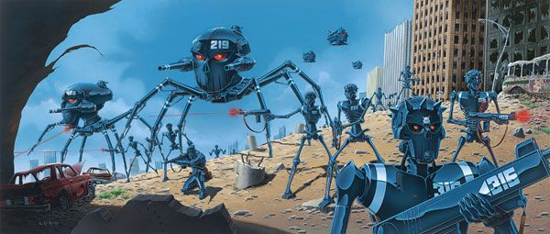


O que meus alunos pensam quando de falo em Data Science
Prof. Dr. Claudiomar Matias Rolim Filho
Claudiomar.filho@idp.edu.br

Slide 6
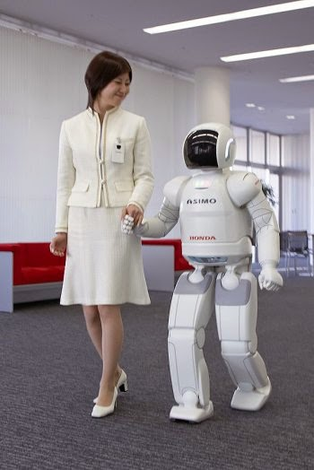
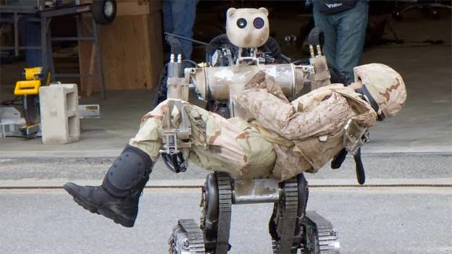
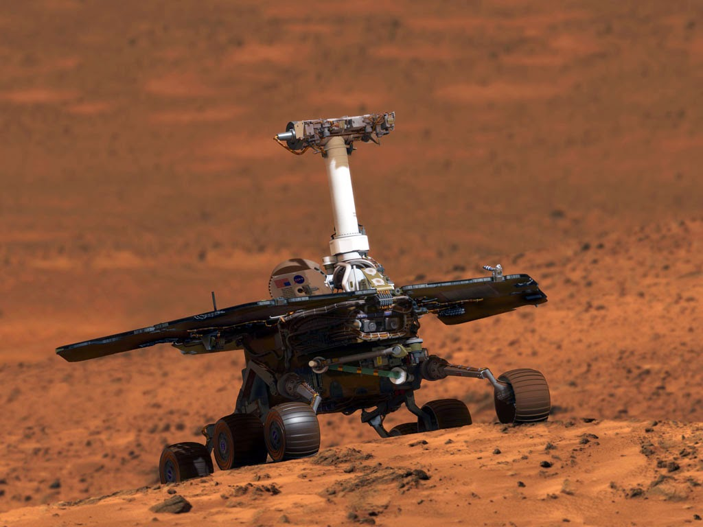
O que realmente Data Science pode nos proporcionar
Prof. Dr. Claudiomar Matias Rolim Filho
Claudiomar.filho@idp.edu.br

Slide 7
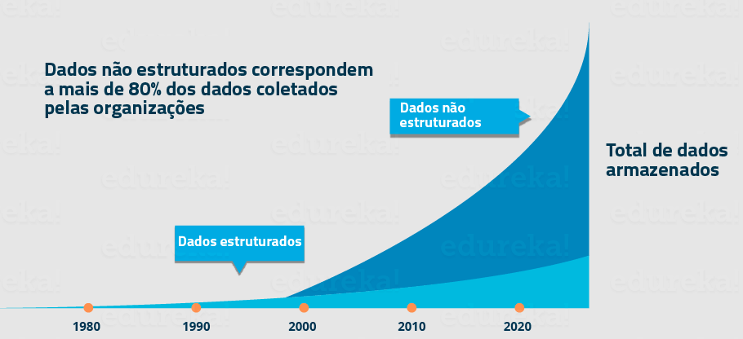
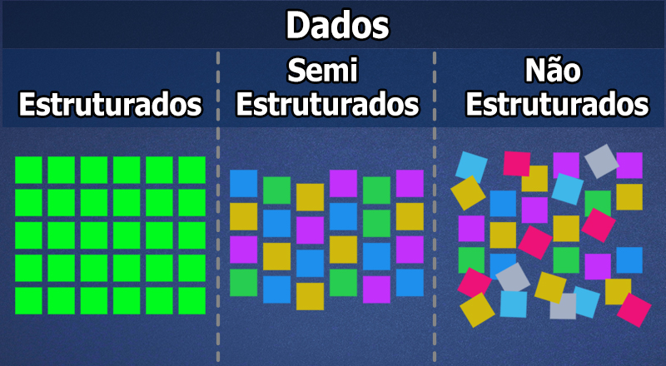
Introdução a Ciência de Dados
Muitos dados são gerados diariamente e quase todos eles podem ser analisados e mensurados;
Desde o horário em que a pessoa sai de casa em direção ao trabalho, o número de passos que deu até uma loja, o que consumiu e em quanto tempo;
No entanto, é necessária uma análise adequada para que esses dados deixem de ser aglomerado de números e se transformem em informação;
A cada dia as características dos dados ficam mais complexas devido ao volume de dados gerados
Além disso, existe a complexidade da diversificação de como eles são gerados (dados estruturados + não estruturados)
Prof. Dr. Claudiomar Matias Rolim Filho
Claudiomar.filho@idp.edu.br
Notes:
Dados semi estruturados
Definição: Dados que não seguem um esquema rígido, mas ainda possuem uma organização ou tags que facilitam sua análise
Exemplos: JSON, XML, logs de servidores

Slide 8
Papel de um Cientista de Dados
Analista de dados: Coleta, limpa e organiza dados, gerando relatórios e visualizações para comunicar insights e suportar a tomada de decisões.
Cientista de dados: Extrai insights de grandes volumes de dados, desenvolve modelos preditivos e utiliza técnicas de machine learning para solucionar problemas de negócio.
Engenheiro de dados: Projeta, constrói e mantém infraestruturas de dados, garantindo a coleta, armazenamento e processamento eficientes de dados.
Engenheiro de machine learning: Desenvolve e implanta modelos de machine learning em produção, otimizando sua performance e escalabilidade.
Prof. Dr. Claudiomar Matias Rolim Filho
Claudiomar.filho@idp.edu.br

Slide 9

Introdução a Ciência de Dados
Setores onde um cientista de dados fluente em Python pode atuar:
Saúde: Diagnóstico Assistido e Predição de Doenças
Prof. Dr. Claudiomar Matias Rolim Filho
Claudiomar.filho@idp.edu.br

Slide 10

Introdução a Ciência de Dados
Setores onde um cientista de dados fluente em Python pode atuar:
2. Finanças: Análise de Risco e Previsão de Mercado
Prof. Dr. Claudiomar Matias Rolim Filho
Claudiomar.filho@idp.edu.br

Slide 11
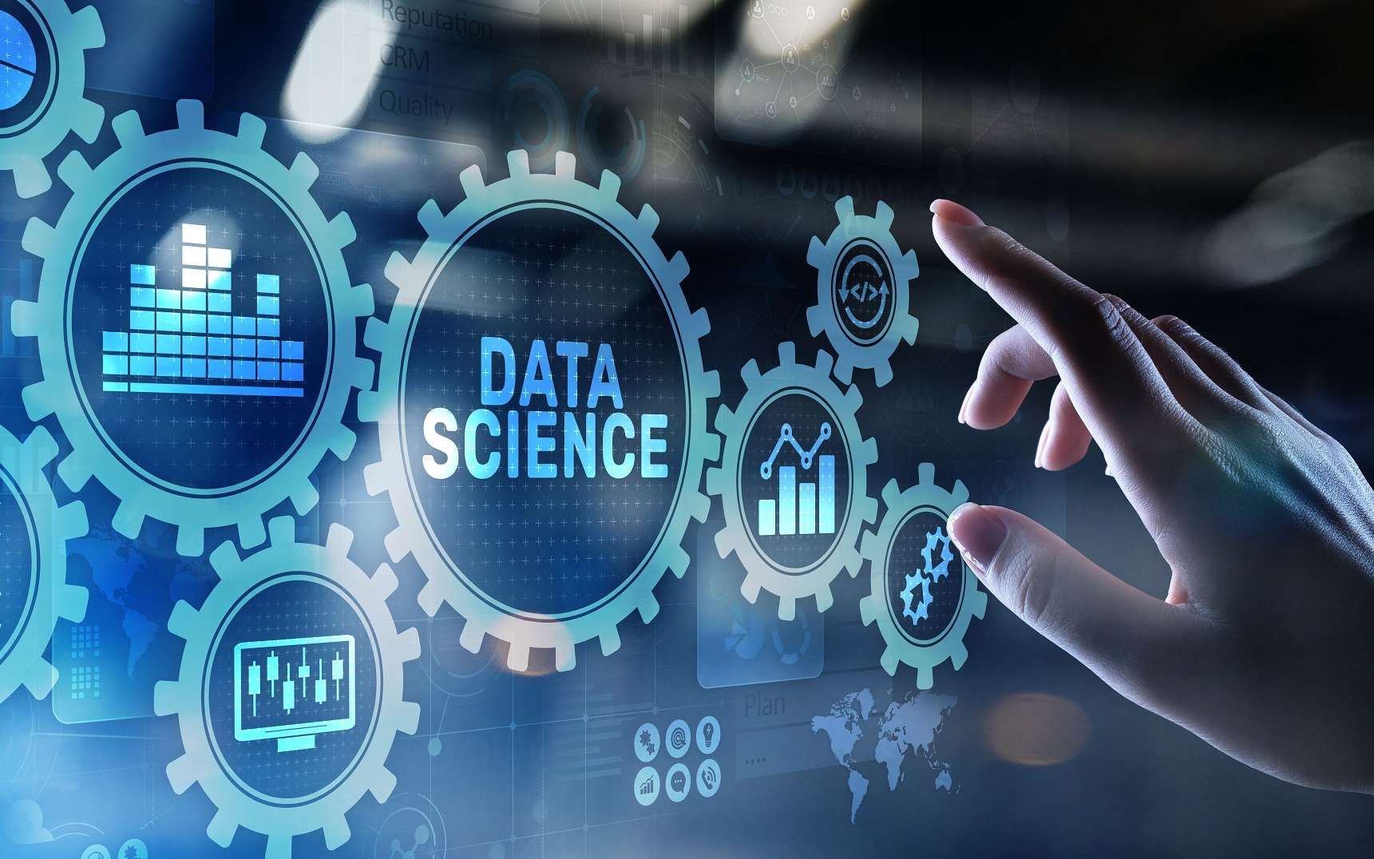
Introdução a Ciência de Dados
Setores onde um cientista de dados fluente em Python pode atuar:
3. Indústria: Automação e Otimização de Processos
Prof. Dr. Claudiomar Matias Rolim Filho
Claudiomar.filho@idp.edu.br

Slide 12
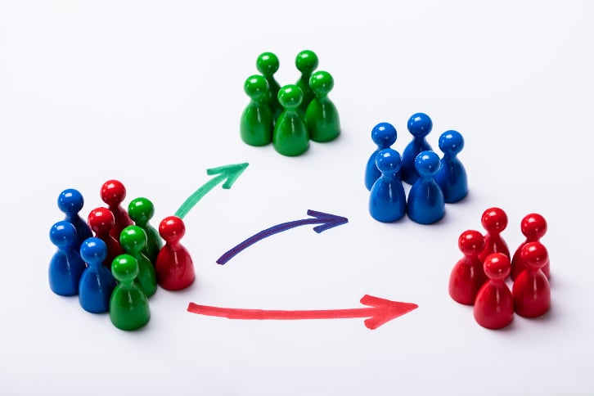
Introdução a Ciência de Dados
Setores onde um cientista de dados fluente em Python pode atuar:
4. Marketing: Segmentação de Clientes e Análise de Comportamento
Prof. Dr. Claudiomar Matias Rolim Filho
Claudiomar.filho@idp.edu.br

Slide 13
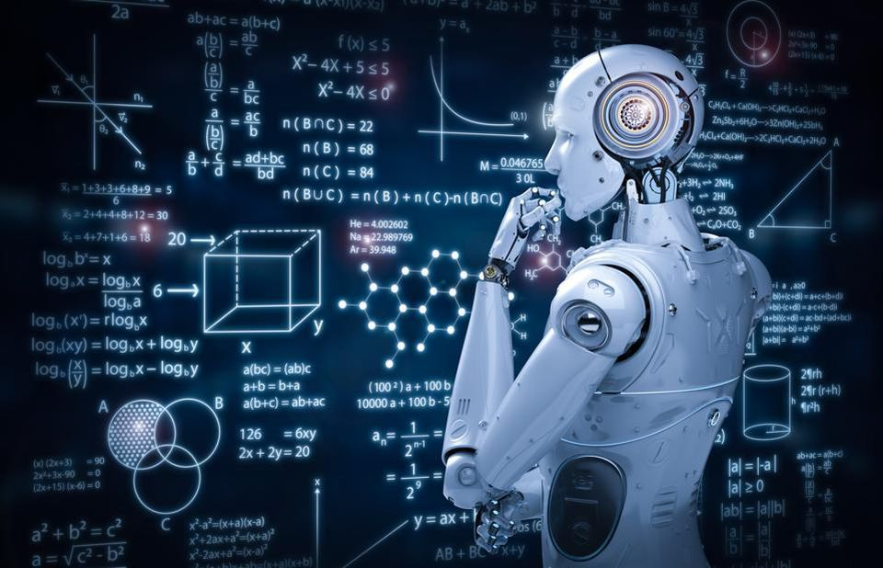
Introdução a Ciência de Dados
Setores onde um cientista de dados fluente em Python pode atuar:
5. Tecnologia: Desenvolvimento de Modelos de Machine Learning e IA
Prof. Dr. Claudiomar Matias Rolim Filho
Claudiomar.filho@idp.edu.br

Slide 14

Introdução a Ciência de Dados
Setores onde um cientista de dados fluente em Python pode atuar:
6. Segurança: Detecção de Fraudes e Cibersegurança
Prof. Dr. Claudiomar Matias Rolim Filho
Claudiomar.filho@idp.edu.br

Slide 15

Introdução a Ciência de Dados
Setores onde um cientista de dados fluente em Python pode atuar:
7. Setor Público: Análise e avaliação de Políticas Públicas e Gestão Governamental
Prof. Dr. Claudiomar Matias Rolim Filho
Claudiomar.filho@idp.edu.br

Slide 16
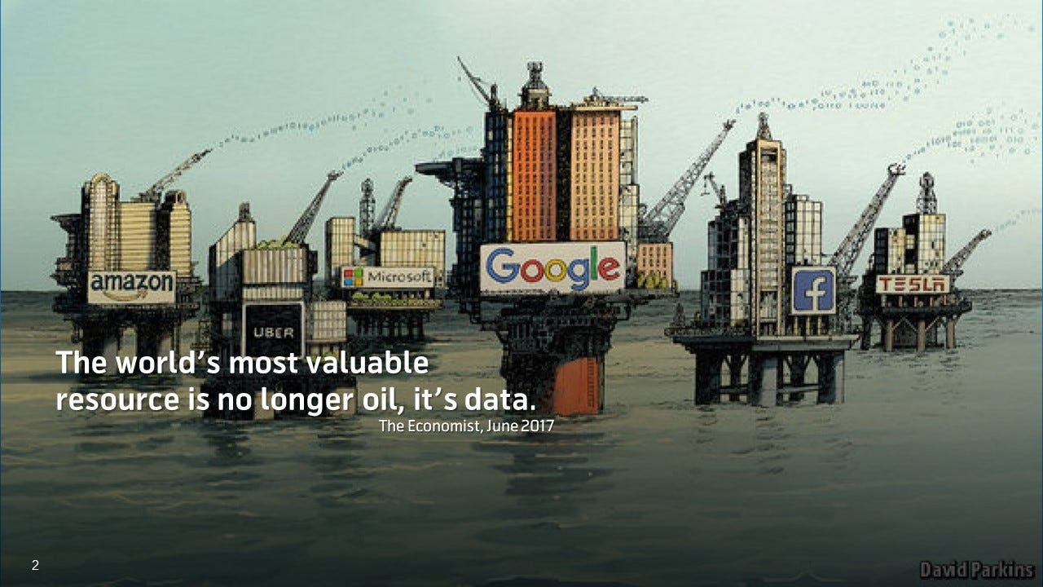
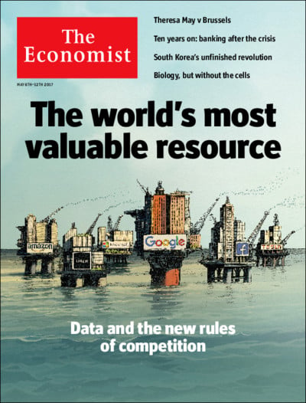
Introdução a Ciência de Dados
Dado: matéria prima da informação.
Informação: informação são dados tratados. O resultado do processamento de dados são informações. As informações tem significado e contribuem para a tomada de decisão.
Conhecimento: é um conjunto de informações processadas gerando um significado e aplicação. As decisões, escolhas e atitudes do ser humano e empresas são influenciadas pelo conhecimento adquirido.
Dado: Temperatura Máxima e Mínima
Informação: Temperatura média em determinado período do ano
Conhecimento: Temperatura prevista de uma região para uso na agricultura
Prof. Dr. Claudiomar Matias Rolim Filho
Claudiomar.filho@idp.edu.br

Slide 17
Introdução a Ciência de Dados
Descritiva
O que aconteceu?
Diagnóstica
Por que aconteceu?
Preditiva
O que acontecerá?
Prescritiva
O que deve ser feito?
Prof. Dr. Claudiomar Matias Rolim Filho
Claudiomar.filho@idp.edu.br

Slide 18
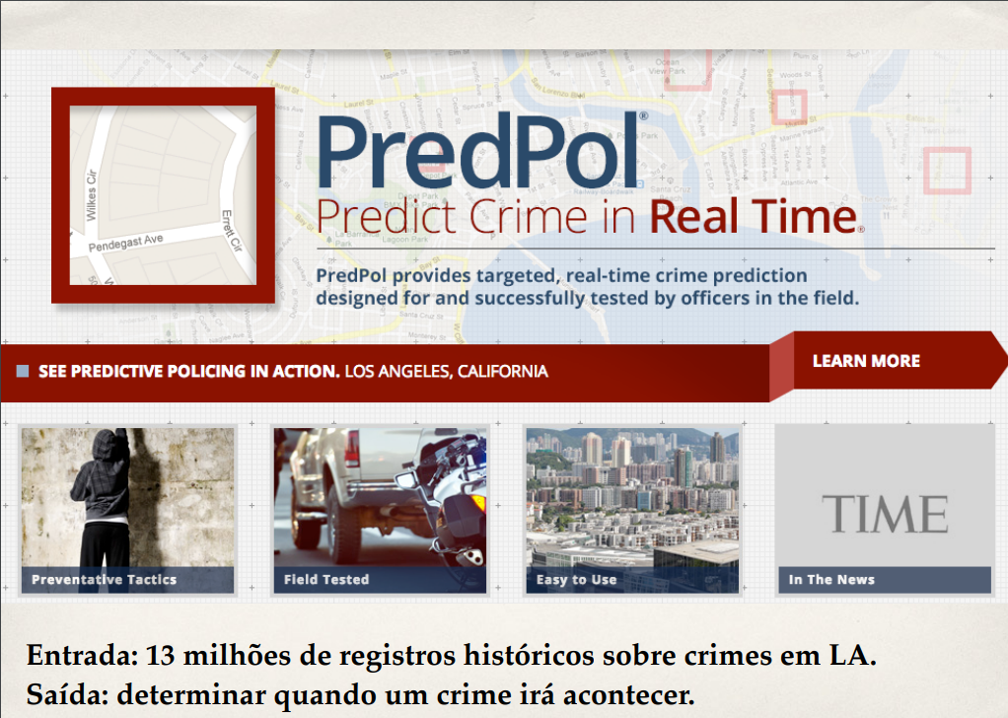
Introdução a Ciência de Dados
Prof. Dr. Claudiomar Matias Rolim Filho
Claudiomar.filho@idp.edu.br

Slide 19

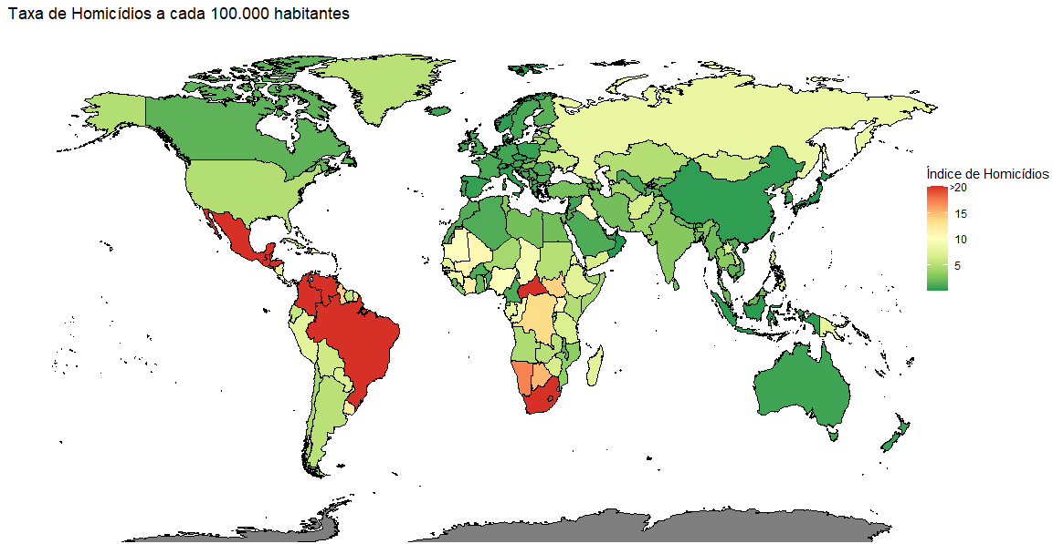

Slide 20
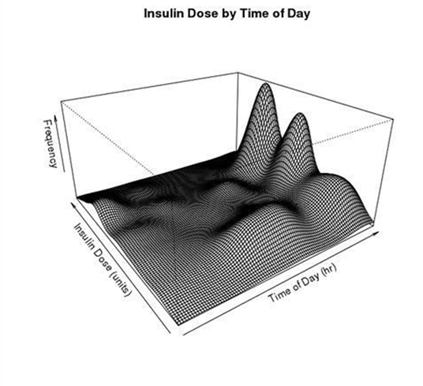

Slide 21
Introdução a Ciência de Dados
Qual é o problema?
Aquisição dos dados
Estruturação dos dados
Análise exploratória
Modelagem
Avaliação do modelo
Entrega
Prof. Dr. Claudiomar Matias Rolim Filho
Claudiomar.filho@idp.edu.br

Slide 22


Introdução a Ciência de Dados
Prof. Dr. Claudiomar Matias Rolim Filho
Claudiomar.filho@idp.edu.br

Slide 23
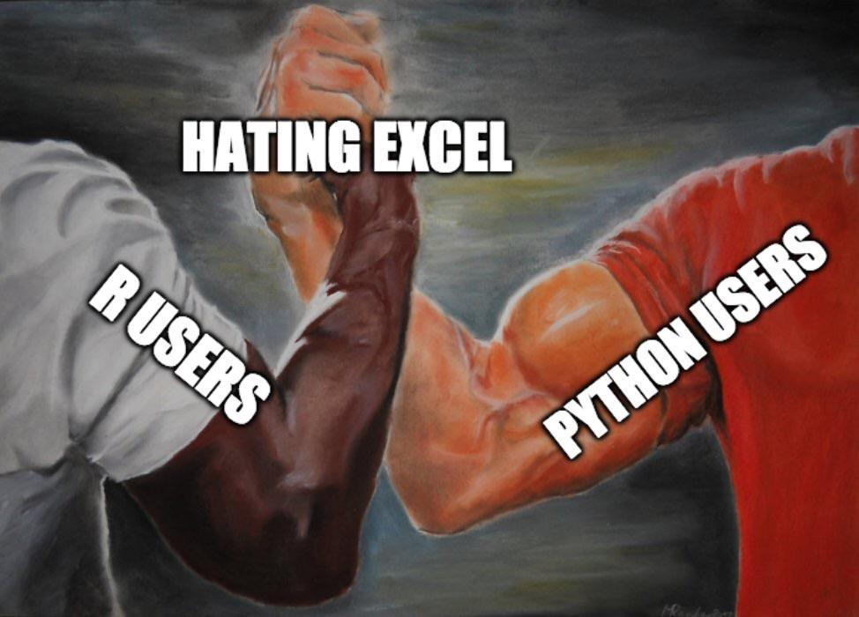
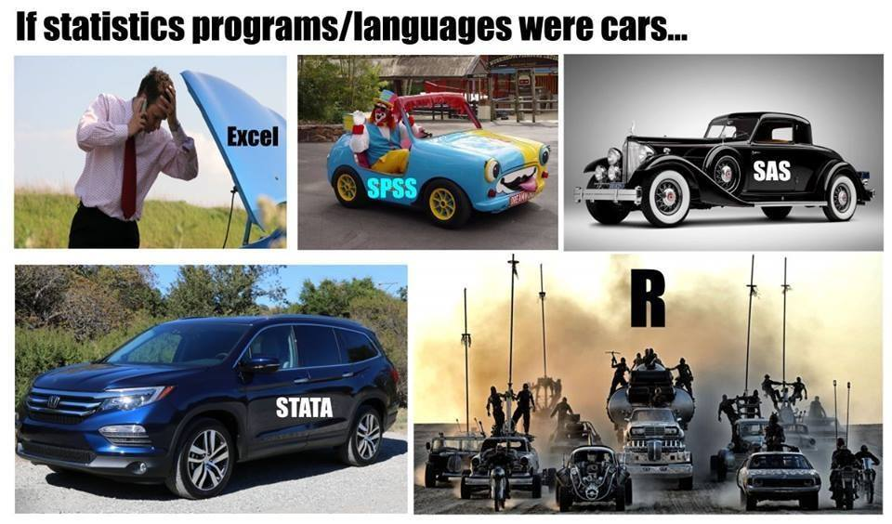

Slide 24
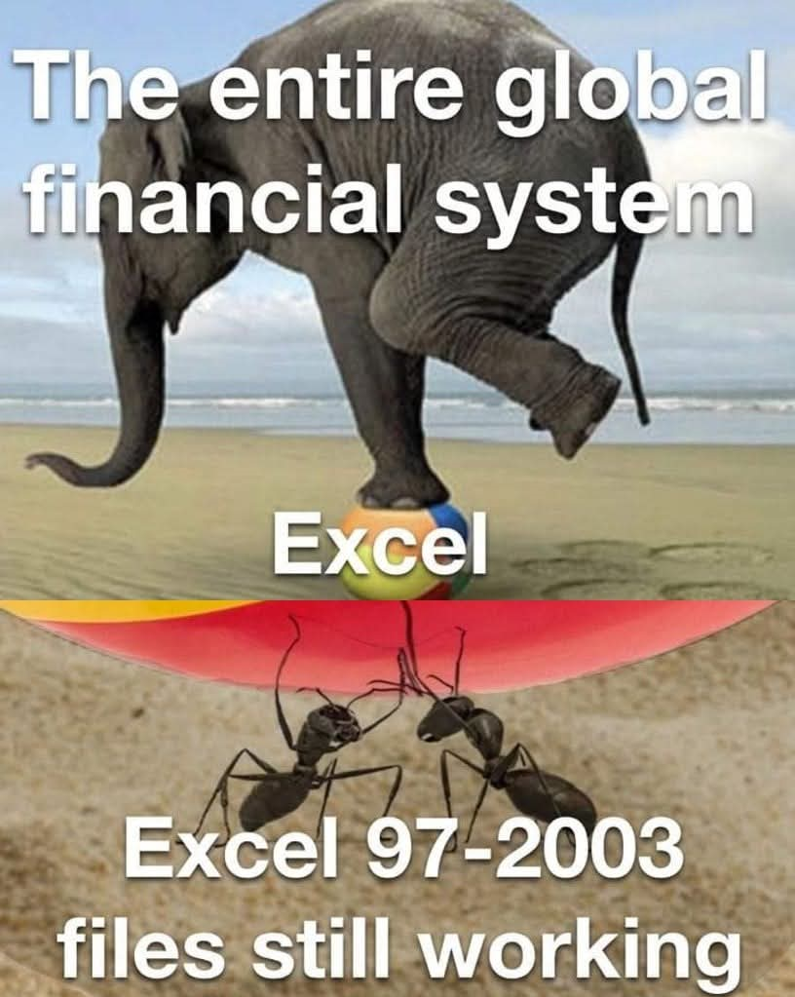
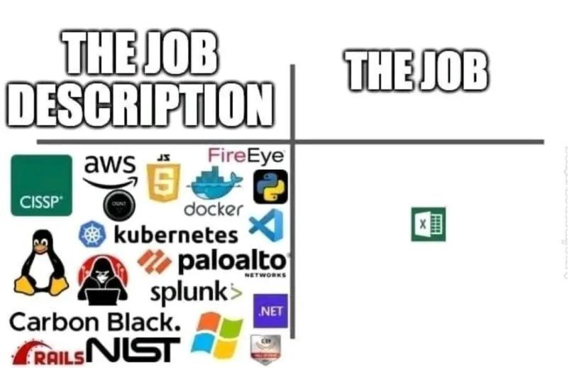
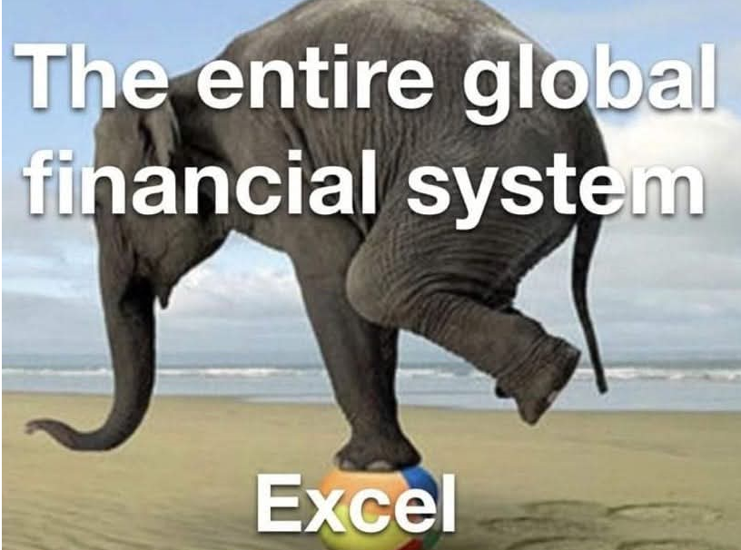
Introdução a Ciência de Dados
Prof. Dr. Claudiomar Matias Rolim Filho
Claudiomar.filho@idp.edu.br

Slide 25
Introdução a Ciência de Dados
Após obter uma boa fonte de dados, e carregá-los para poder trabalhá-los no Python, você certamente precisará realizar algumas limpezas e manipulações para que os dados estejam no ponto ideal para as fases finais de uma análise: execução de modelos econométricos, visualizações de dados, tabelas agregadas, relatórios etc.
A realidade é que, na prática, os dados nunca estarão do jeito que você de fato precisa. Portanto, é fundamental dominar técnicas de manipulação de dados.
Entendamos a manipulação de dados como o ato de transformar, reestruturar, limpar, agregar e juntar os dados.
Prof. Dr. Claudiomar Matias Rolim Filho
Claudiomar.filho@idp.edu.br

Slide 26
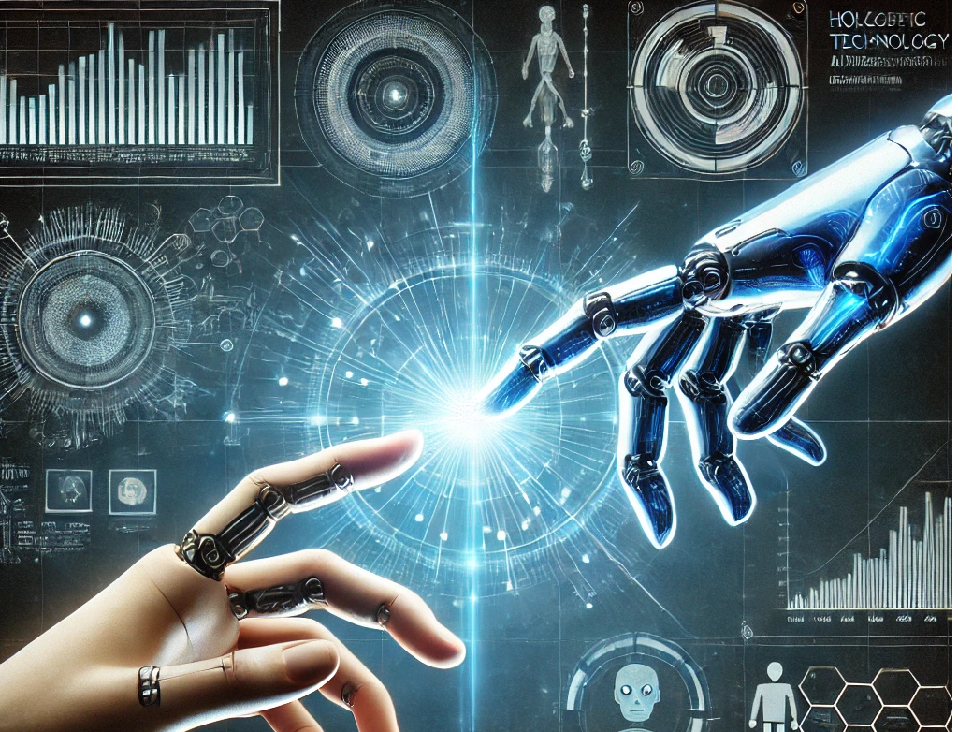
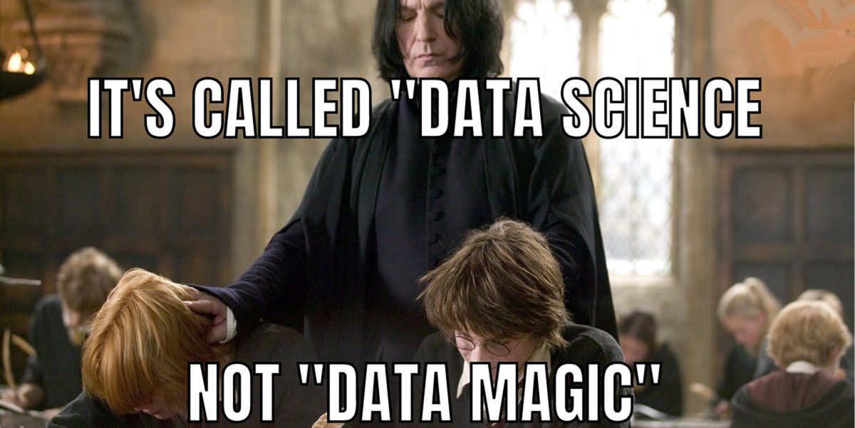
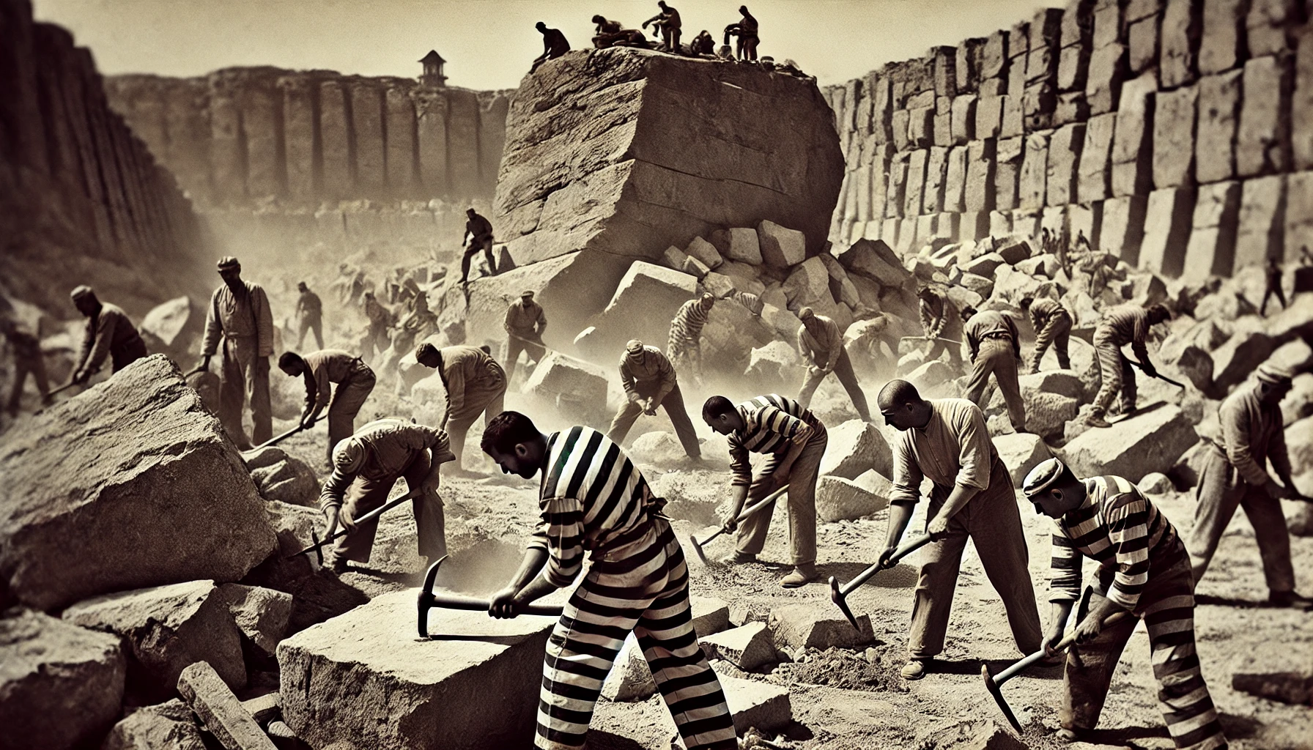
Introdução a Ciência de Dados
A maior parte do tempo de um Cientista de Dados é gasta no processo de limpeza, transformação e organização dos dados, ou seja, na manipulação.
A realidade é que, na prática, os dados nunca estarão do jeito que você de fato precisa. Portanto, é fundamental dominar técnicas de manipulação de dados.
Entendamos a manipulação de dados como o ato de transformar, reestruturar, limpar, agregar e juntar os dados.
Analisar grandes conjuntos de dados, agrupá-los, aplicar modelos estatísticos, importar/exportar os dados para bancos de dados relacionais, tudo isso pode ser feito com Python ou R.
Prof. Dr. Claudiomar Matias Rolim Filho
Claudiomar.filho@idp.edu.br

Slide 27
Conceituação de Ciência de Dados
É um campo interdisciplinar que:
usa métodos científicos, processos, algoritmos e sistemas
para extrair conhecimento e insights de dados estruturados e não estruturados
e aplicar conhecimento e insights acionáveis de dados
em uma ampla gama de domínios de aplicação.
Big Data: um conjunto de ferramentas de tecnologia da informação (TI) que permitem a coleta, análise, processamento e armazenamento de dados estruturados e não estruturados em tempo real.
Prof. Dr. Claudiomar Matias Rolim Filho
Claudiomar.filho@idp.edu.br

Slide 28
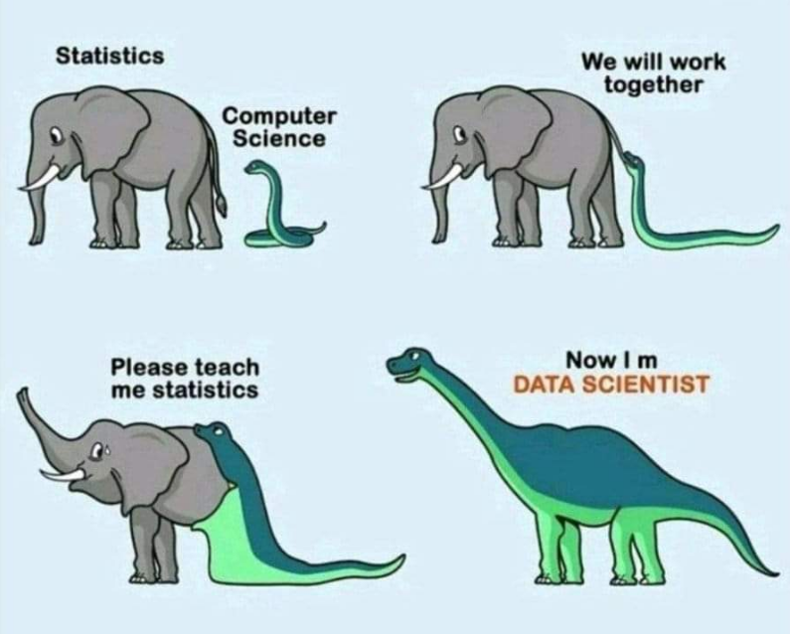
Introdução a Ciência de Dados
Prof. Dr. Claudiomar Matias Rolim Filho
Claudiomar.filho@idp.edu.br

Slide 29
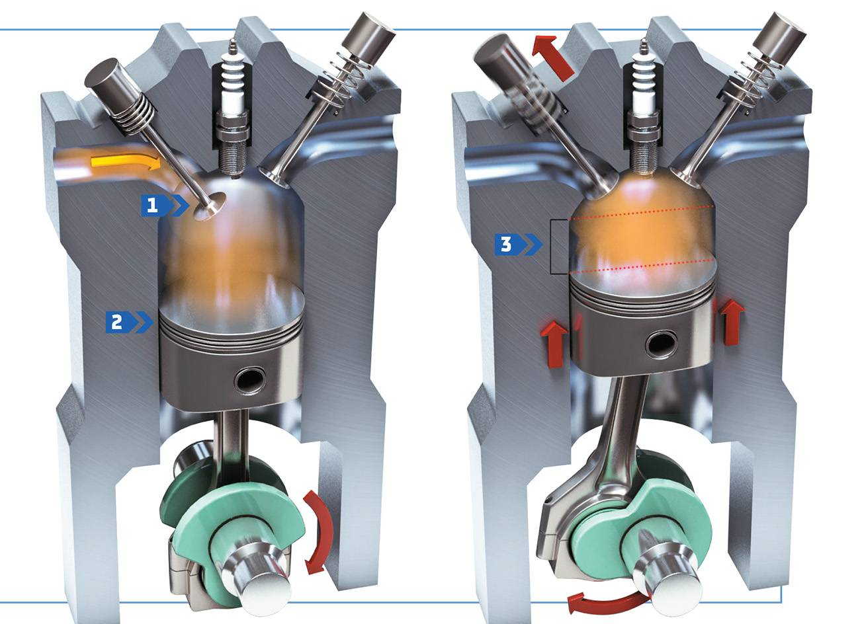

Slide 30
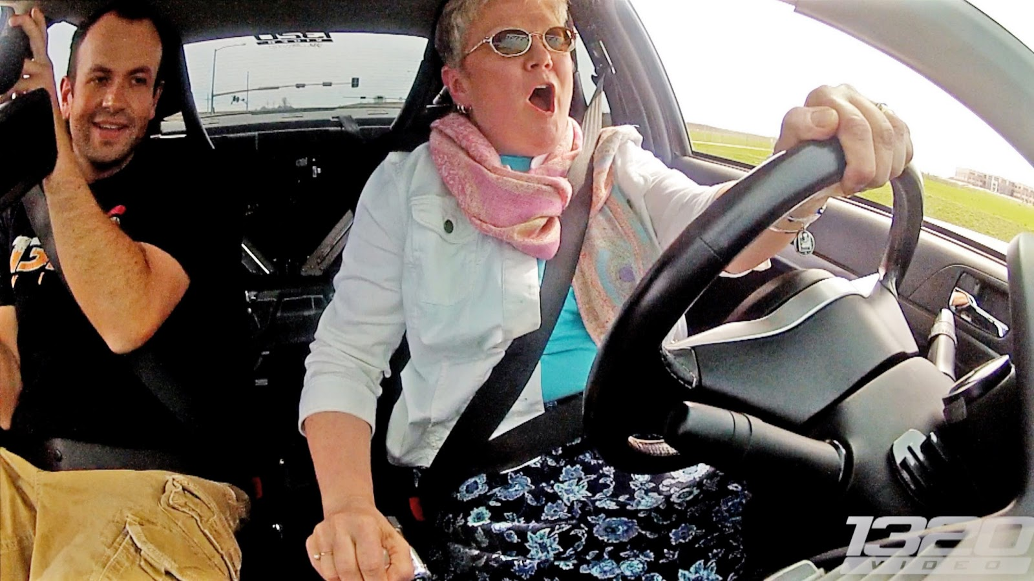

Slide 31


Slide 32


Slide 33
De onde surgiu o Python?
Foi criado no ano de 1989
O objetivo era criar uma forma de comunicação o qual fosse possível minimizar ao máximo as estruturas
O projeto de desenvolvimento do Python foi Open Source e sua primeira versão foi disponibilizada no ano de 1991. Até hoje a comunidade de desenvolvedores vem ganhando adeptos do mundo todo.
Muitas grandes empresas do ramo tecnológico fazem investimentos expressivos no desenvolvimento de melhorias e novas bibliotecas e frameworks com Python.
Prof. Dr. Claudiomar Matias Rolim Filho
Claudiomar.filho@idp.edu.br

Slide 34


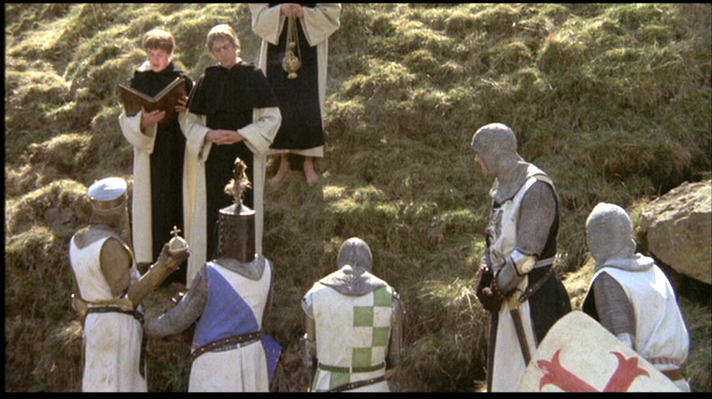
De onde surgiu o Python?
Prof. Dr. Claudiomar Matias Rolim Filho
Claudiomar.filho@idp.edu.br

Slide 35
O que é o Python
Python é uma linguagem de programação interpretada, de alto nível e de propósito geral.
Seu criador, Guido van Rossum, enfatizou legibilidade de código e sua abordagem de orientação a objetos permite que projetos de diversos tamanhos sejam desenvolvidos usando código simples, lógico e fácil de entender, devido a sua sintaxe clara.
A filosofia central da linguagem foi resumida no documento The Zen of Python (PEP 20), que inclui frases como:
Belo é melhor do que feio.
Explícito é melhor do que implícito.
Simples é melhor do que complexo.
Complexo é melhor do que complicado.
Legibilidade conta.
Se a implementação é difícil de explicar, é uma má ideia.
Se a implementação é fácil de explicar, deve ser uma boa ideia.
Prof. Dr. Claudiomar Matias Rolim Filho
Claudiomar.filho@idp.edu.br
Notes:
Python é uma linguagem interpretada, o que quer dizer que seu código é executado linha por linha, em tempo real, por um interpretador. Diferente das linguagens compiladas (como C e Java), que primeiro transformam todo o código em um programa binário antes de rodar.
Vantagens de ser interpretada: ✅ Mais flexível → Você pode rodar e testar código rapidamente. ✅ Facilidade de depuração → Se houver erro, ele aparece imediatamente. ✅ Portabilidade → Pode ser executado em diferentes sistemas operacionais sem precisar de recompilação.
📌 Desvantagem: ❌ Pode ser mais lenta que linguagens compiladas, porque o código é traduzido conforme roda.
O que significa?
Python é uma linguagem de alto nível, o que quer dizer que seu código é mais próximo da linguagem humana e menos detalhado em relação ao funcionamento do hardware.
Isso facilita a escrita, leitura e manutenção do código.
Python é versátil e pode ser usado para diversas finalidades, ao contrário de linguagens especializadas em um único tipo de tarefa.

Slide 36
O que é o Python
Python é visualmente mais “limpa” do que outras linguagens, além de ser mais intuitiva, pois frequentemente usa palavras da língua inglesa onde outras linguagens usariam pontuações.
Essa abordagem de desenvolvimento inspirou a criação do neologismo “pythonico”, que quer dizer que o código é natural e está de acordo com a filosofia minimalista e de ênfase na legibilidade.
Por outro lado, códigos difíceis de entender ou ler são chamados de não-pythonicos.
Usuários e admiradores de Python, sobretudo aqueles considerados mais experientes costumam ser chamados de Pythonistas.
Prof. Dr. Claudiomar Matias Rolim Filho
Claudiomar.filho@idp.edu.br
Notes:
Python é uma linguagem interpretada, o que quer dizer que seu código é executado linha por linha, em tempo real, por um interpretador. Diferente das linguagens compiladas (como C e Java), que primeiro transformam todo o código em um programa binário antes de rodar.
Vantagens de ser interpretada: ✅ Mais flexível → Você pode rodar e testar código rapidamente. ✅ Facilidade de depuração → Se houver erro, ele aparece imediatamente. ✅ Portabilidade → Pode ser executado em diferentes sistemas operacionais sem precisar de recompilação.
📌 Desvantagem: ❌ Pode ser mais lenta que linguagens compiladas, porque o código é traduzido conforme roda.
O que significa?
Python é uma linguagem de alto nível, o que quer dizer que seu código é mais próximo da linguagem humana e menos detalhado em relação ao funcionamento do hardware.
Isso facilita a escrita, leitura e manutenção do código.
Python é versátil e pode ser usado para diversas finalidades, ao contrário de linguagens especializadas em um único tipo de tarefa.

Slide 37
Por que usar python?
Softwares limpos e claros;
Produtividade elevada;
Curva de aprendizagem pequena (fácil de aprender e usar);
Grandes empresas utilizando e investindo em melhorias;
Uma das melhores linguagens para trabalhar com inteligência artificial (machine learning e deep learning);
Ampla variedade de uso (games, imagens, robótica, paralelização etc.).
Prof. Dr. Claudiomar Matias Rolim Filho
Claudiomar.filho@idp.edu.br

Slide 38
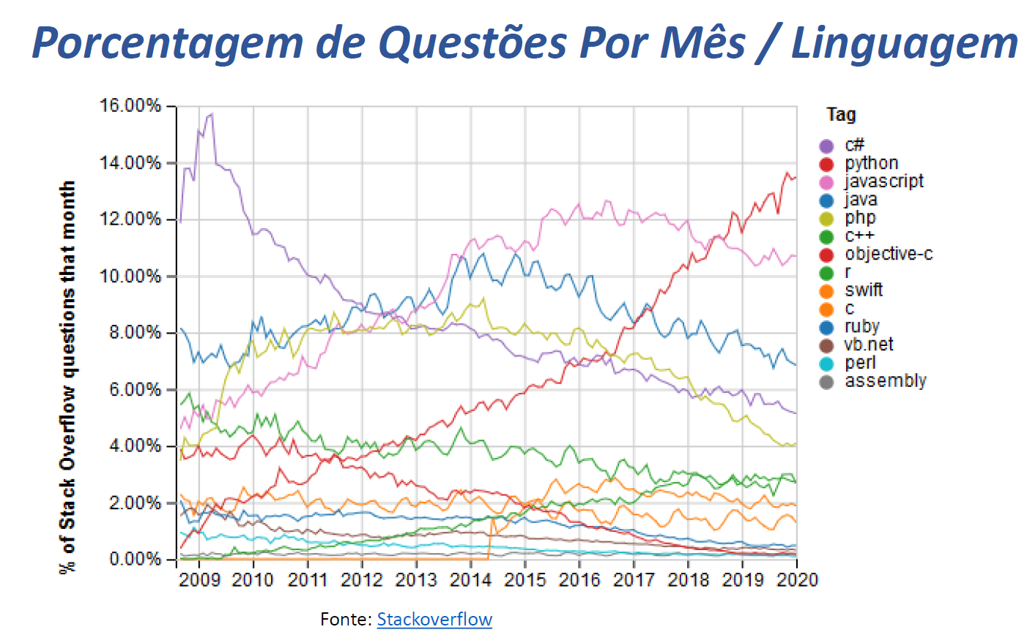
Por que usar python?
Prof. Dr. Claudiomar Matias Rolim Filho
Claudiomar.filho@idp.edu.br

Slide 39
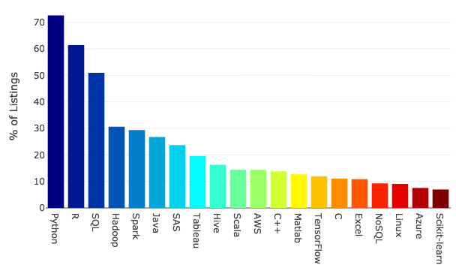
Por que usar python?
Esse crescimento do interesse por Python extremamente acentuado a partir de 2012 está conectado ao avanço da área de ciência de dados e conhecimentos relacionados, como aprendizagem de máquina, big data, business analytics, entre outras.
Python e R costumam ser as linguagens mais citadas por cientistas de dados em seus perfis em redes sociais como LinkedIn
Além disso, o mercado de trabalho abraçou essas duas linguagens, com mais de 70% dos anúncios de vagas para cientistas de dados, retirados de sites como LinkedIn, Indeed, SimplyHired e Monster em outubro de 2018, mencionando Python e mais de 60% mencionando R.
Prof. Dr. Claudiomar Matias Rolim Filho
Claudiomar.filho@idp.edu.br
Notes:
O quarto gráfico é relativo ao google trends

Slide 40
Introdução a Ciência de Dados
O Python é um software livre
Isso significa que qualquer pessoa pode usar, modificar e distribuir o código-fonte do Python livremente.
O código-fonte está disponível publicamente no repositório oficial: https://github.com/python/cpython.
Python é também um software de código aberto
Sim! Todo software livre é código aberto, mas nem todo software de código aberto é necessariamente livre.
Python é ambos permitindo total liberdade de uso e modificação.
Prof. Dr. Claudiomar Matias Rolim Filho
Claudiomar.filho@idp.edu.br

Slide 41
Introdução a Ciência de Dados
O Python se presta a diversas funções, desde uma calculadora científica, até a realização de complexas análises estatísticas.
Também apresenta uma série de recursos para plotagem de gráficos, como personalização de: cor, tipo e tamanho de letra, símbolos, títulos e subtítulos, pontos, linhas, legendas, planos de fundo e muito mais.
Mais que um software que realiza análises estatísticas, Python é um ambiente e uma linguagem de programação orientada a objeto.
Nele, números, vetores, matrizes, arrays, data frames e listas podem ficar armazenados em objetos.
Prof. Dr. Claudiomar Matias Rolim Filho
Claudiomar.filho@idp.edu.br

Slide 42
Introdução a Ciência de Dados
Como o Python é um software livre e de código aberto, bibliotecas e pacotes são desenvolvidos e disponibilizados por cientistas do mundo inteiro
Bibliotecas - coleção de elementos (funções, tipos de dados, ...) que otimizam as funções básicas do Python
Pacotes - Coleções organizadas de módulos e bibliotecas (exemplo: numpy, pandas, matplotlib).
Exemplos de bibliotecas populares:
🔹 Pandas – Manipulação de dados em tabelas.
🔹 NumPy – Cálculo numérico e álgebra linear.
🔹 Matplotlib / Seaborn – Visualização de dados.
🔹 Scikit-learn – Machine Learning.
Prof. Dr. Claudiomar Matias Rolim Filho
Claudiomar.filho@idp.edu.br

Slide 43
Introdução a Ciência de Dados
Além disso tem bibliotecas do que você imaginar
Tem a BioPython 🧬 (Biologia e Genética) que faz análise de sequências de DNA, RNA e proteínas além de manipulação de dados genômicos e integração com bancos de dados biológicos.
Tem o Violence Detection (Detecção de Violência em Vídeos) que detecta cenas violentas em vídeos usando redes neurais e visão computacional e pode ser usado para monitoramento de segurança pública e análise de crimes e algoritmos de redes sociais
Crime Data Analysis (Análise de Dados Criminais) analisa padrões de crimes urbanos usando datasets públicos (ex: FBI Crime Data, Open Crime Data) e permite prever onde crimes são mais prováveis de acontecer.
EarthPy (Mapeamento de Catástrofes Naturais) que permite trabalhar com imagens de satélite e dados geoespaciais para analisar desastres naturais
GDAL (Geospatial Data Abstraction Library) que processa grandes quantidades de dados geoespaciais e é útil para mapear áreas de risco e monitorar zonas de desastres.
Prof. Dr. Claudiomar Matias Rolim Filho
Claudiomar.filho@idp.edu.br

Slide 44
Introdução a Ciência de Dados
Porque as bibliotecas importam?
✅ Facilita a programação.
✅ Evita reescrever código do zero.
✅ Faz com o que o Python trabalhe apenas com o necessário, otimizando poder computacional
✅ Torna Python poderoso para Ciência de Dados, IA e Desenvolvimento Web
Você pode encontrar a imensa maioria dos pacotes de python no site https://pypi.org/
Prof. Dr. Claudiomar Matias Rolim Filho
Claudiomar.filho@idp.edu.br
Notes:
Ao invés de toda vez você ir lá e por a fórmula do triângulo de Pitágoras ou calcular média
Você simplesmente “chama” a biblioteca ou o pacote e depois a função e ela faz por você
O pacote é quando vc precisa trabalhar com várias bibliotecas. Então eles fazem um “temático” e vc chama apenas uma vez

Slide 45
Capacitando se em Ciência de Dados com eficiência
📌 Aprender a programar não significa decorar comandos, mas sim desenvolver a habilidade de encontrar e aplicar soluções de forma eficiente.
✅ Trade-off: Capacitação prévia vs. Busca sob demanda
"Afiar o machado" → Ter uma base sólida economiza tempo no futuro.
Aprender sob demanda → Saber onde e como buscar respostas quando necessário.
✅ Como eu programo?💡
Programação interativa → Testar pequenas partes do código antes de avançar.
🔍 Menos memorização, mais entendimento → O importante é saber que existe uma solução, saber perguntar e pesquisar.
Prof. Dr. Claudiomar Matias Rolim Filho
Claudiomar.filho@idp.edu.br

Slide 46
Capacitando se em Ciência de Dados com eficiência
✅ Fontes de ajuda essenciais
🤖 ChatGPT e Stack Overflow → Ferramentas que ajudam a esclarecer dúvidas e sugerir soluções rápidas.
✅ Boas práticas para eficiência
🔄 Comece com pequenas iterações → Em vez de escrever códigos longos, teste blocos menores.
💬 Participação ativa → Fóruns, comunidades e projetos colaborativos aceleram o aprendizado.
📌 A chave para aprender TI é ser estratégico: saiba o que precisa aprender e como encontrar respostas rapidamente! 🚀
Prof. Dr. Claudiomar Matias Rolim Filho
Claudiomar.filho@idp.edu.br

Slide 47
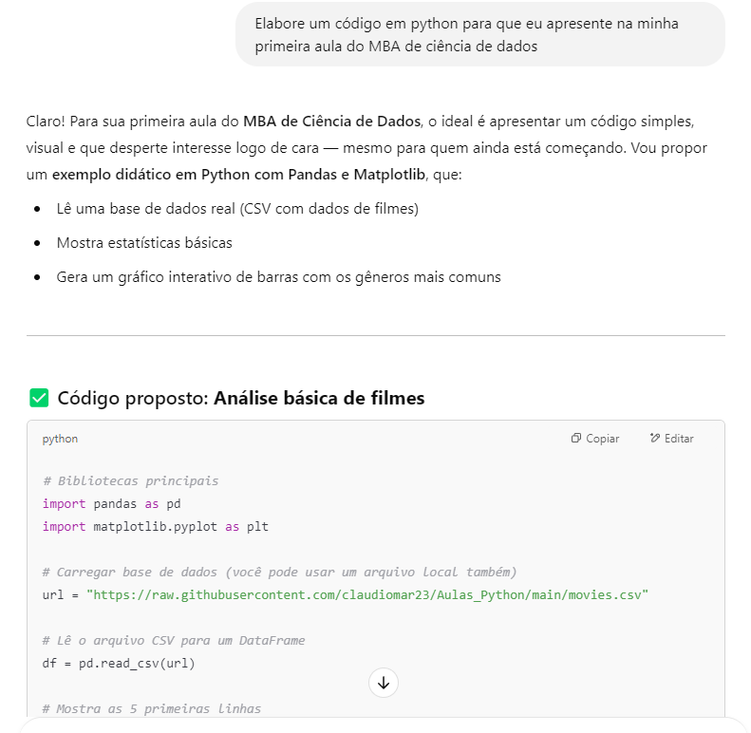
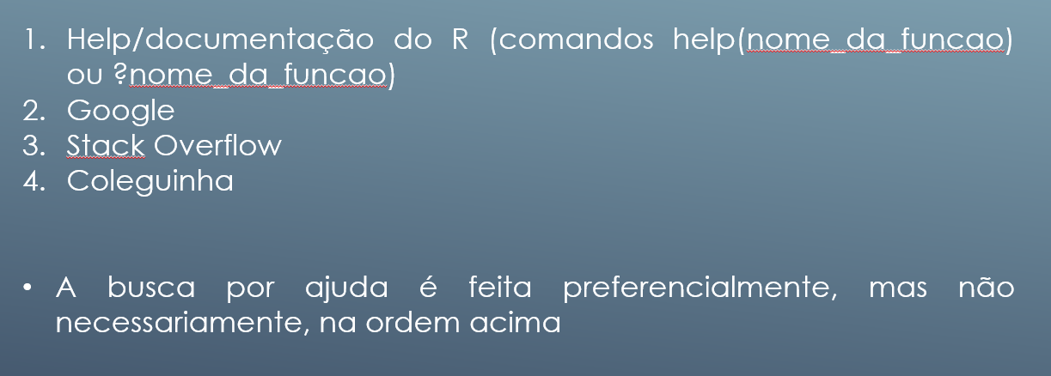
Introdução a Ciência de Dados
E como lidar quando se precisa pedir ajuda?
Prof. Dr. Claudiomar Matias Rolim Filho
Claudiomar.filho@idp.edu.br

Slide 48
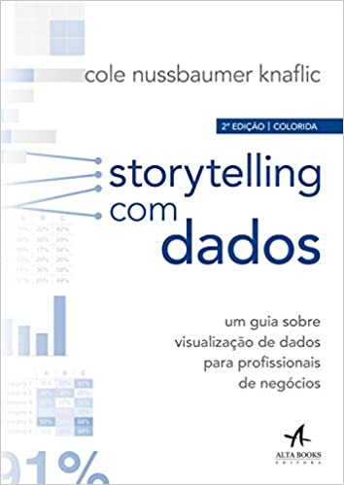
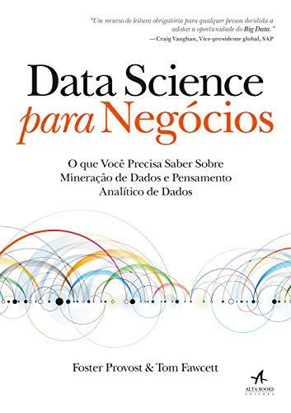

Slide 49
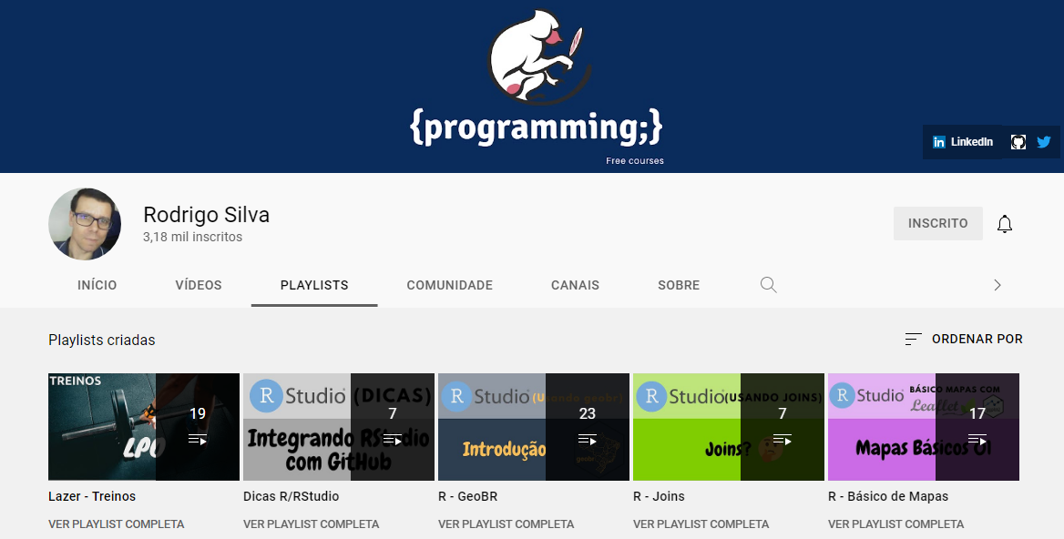
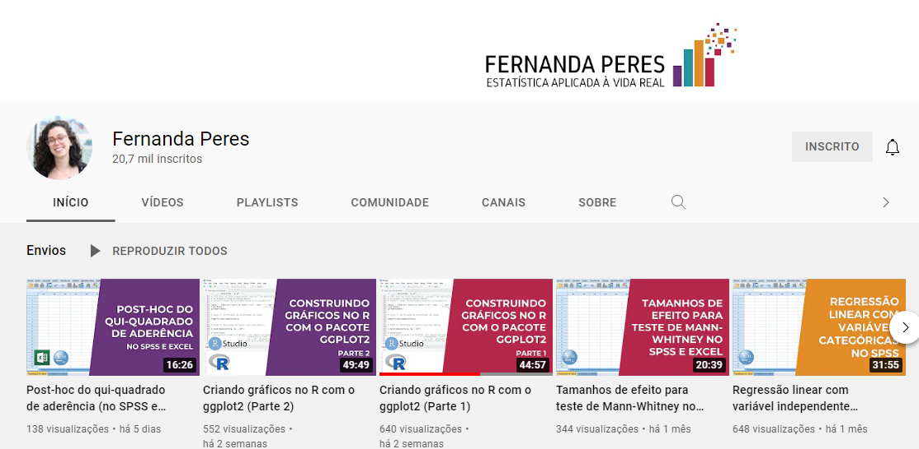
ONDE APRENDER R
https://www.youtube.com/channel/UChY-anu0SmRJ3XU_q2oipLw
https://www.youtube.com/c/FernandaPeres

Slide 50
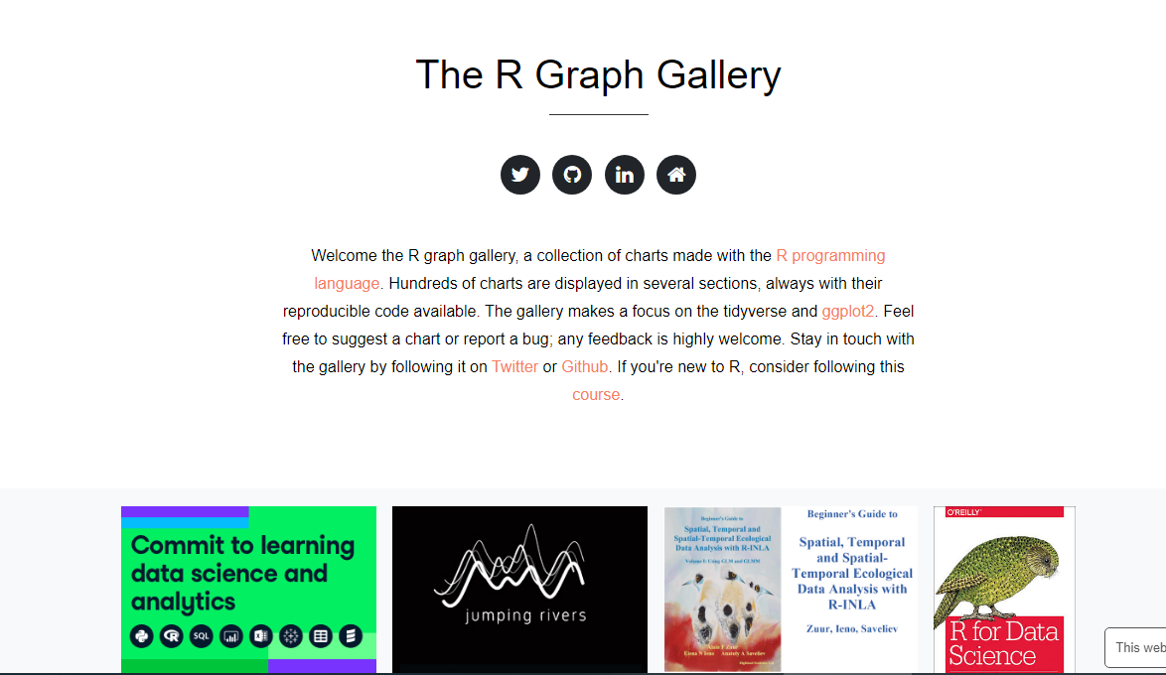
ONDE APRENDER R

Slide 51
